Slide 1
説明会改善効果検証レポート
【上位校（GMARCH以上）限定分析】
変更前：2026年1月1日〜4月30日 ／ 変更後：2026年5月1日〜現在
対象求人：【27新卒】営業職
変更前 応募数
変更後 応募数
説明会 参加率
1次 通過率
17名
46名
変更前88.2% → 変更後80.4%
変更前66.7% → 変更後45.9%
作成日: 2026年7月2日

Slide 2
変更概要 説明会担当者・内容の変更
変更前 2026年1月1日〜4月30日
変更後 2026年5月1日〜現在
担当者: 変更前担当者
担当者: 変更後担当者（内容・担当者変更）
形式: 従来型説明会
形式: 改善後説明会
対象期間の上位校応募者: 17名
対象期間の上位校応募者: 46名
説明会参加率: 88.2%（15/17名）
説明会参加率: 80.4%（37/46名）
実施前辞退(1次): 2名（11.8%）
実施前辞退(1次): 9名（19.6%）
1次通過率: 66.7%（10/15名）
1次通過率: 45.9%（17/37名）
※ 各数値は上位校（GMARCH以上22大学）のみを集計

Slide 3
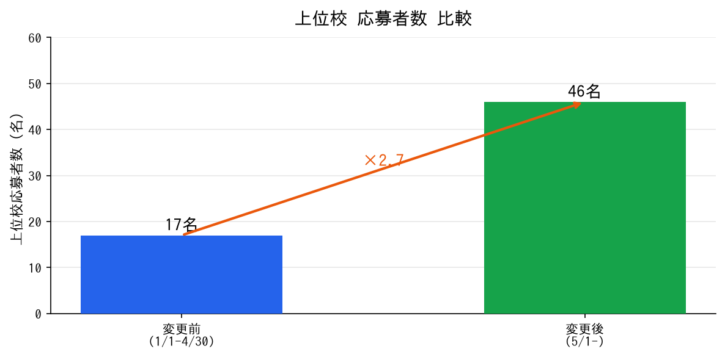
上位校 応募者数比較 変更前 vs 変更後
▌ 応募数
変更後は変更前比 ×2.7倍 の応募を獲得
▌ 参加状況
変更前: 選考中4名を含む17名 変更後: 選考中22名を含む46名（進行中多数）
▌ 注意事項
変更後期間は現在も選考継続中のため 最終的な数値は今後さらに変動する可能性あり

Slide 4
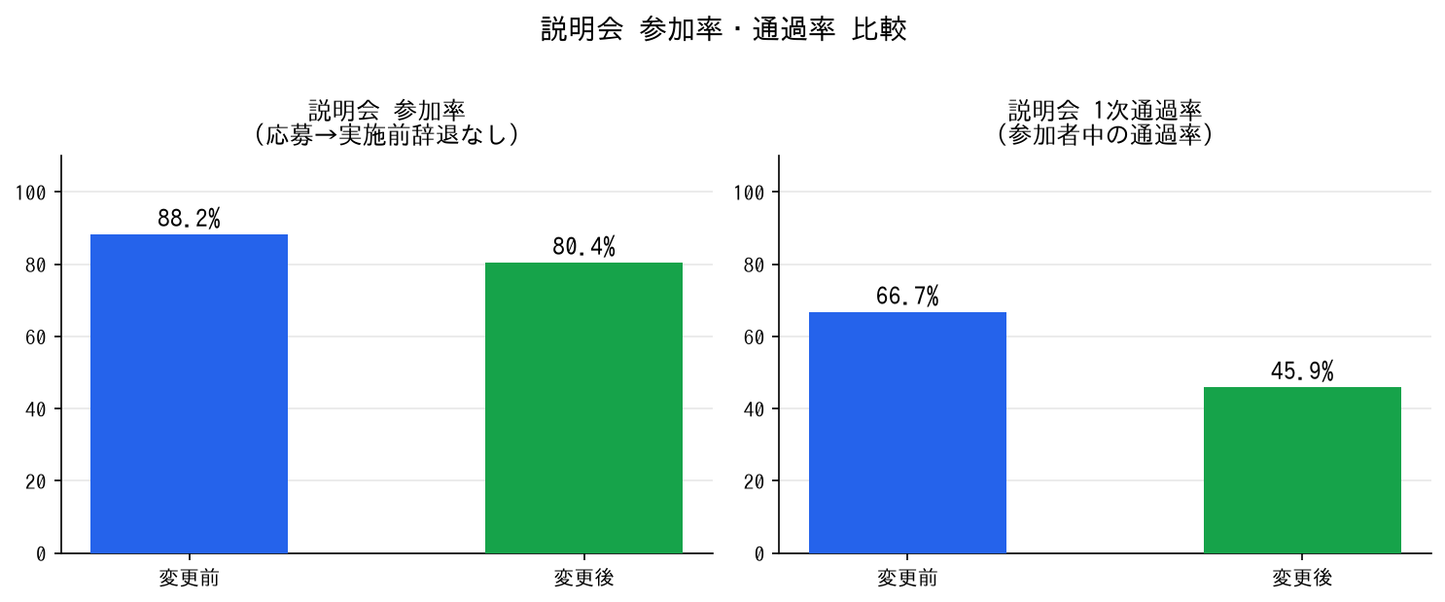
説明会 参加率・1次通過率 比較
指標
変更前
変更後
変化
応募者数
17名
46名
＋29名
説明会参加数
15名
37名
＋22名
参加率
88.2%
80.4%
▼7.8pt
実施前辞退(1次)
2名(11.8%)
9名(19.6%)
▲7.8pt
1次通過数
10名
17名
＋7名
1次通過率(参加比)
66.7%
45.9%
▼20.8pt

Slide 5
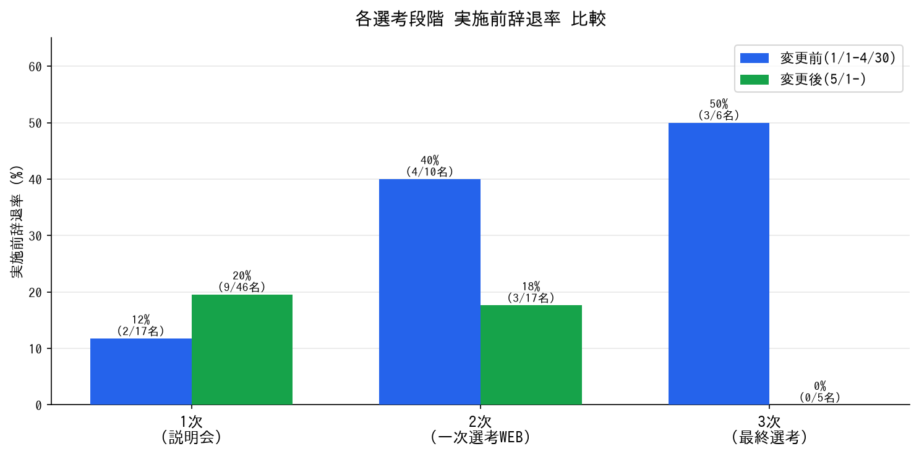
各選考段階 実施前辞退 詳細 参加前に辞退した人数・率
段階別詳細 (実施前辞退 / 実施後辞退 / 通過)
変更前
ステージ
到達
実前辞
実後辞
通過
1次(説明会)
17
2
0
10
2次(一次選考WEB)
10
4
0
6
3次(最終選考)
6
3
0
1
変更後
ステージ
到達
実前辞
実後辞
通過
1次(説明会)
46
9
7
17
2次(一次選考WEB)
17
3
0
5
3次(最終選考)
5
0
0
0
※実施前辞退：そのステップに到達したが実施日前に辞退した人数 ※実施後辞退：実施日以降に辞退した人数

Slide 6
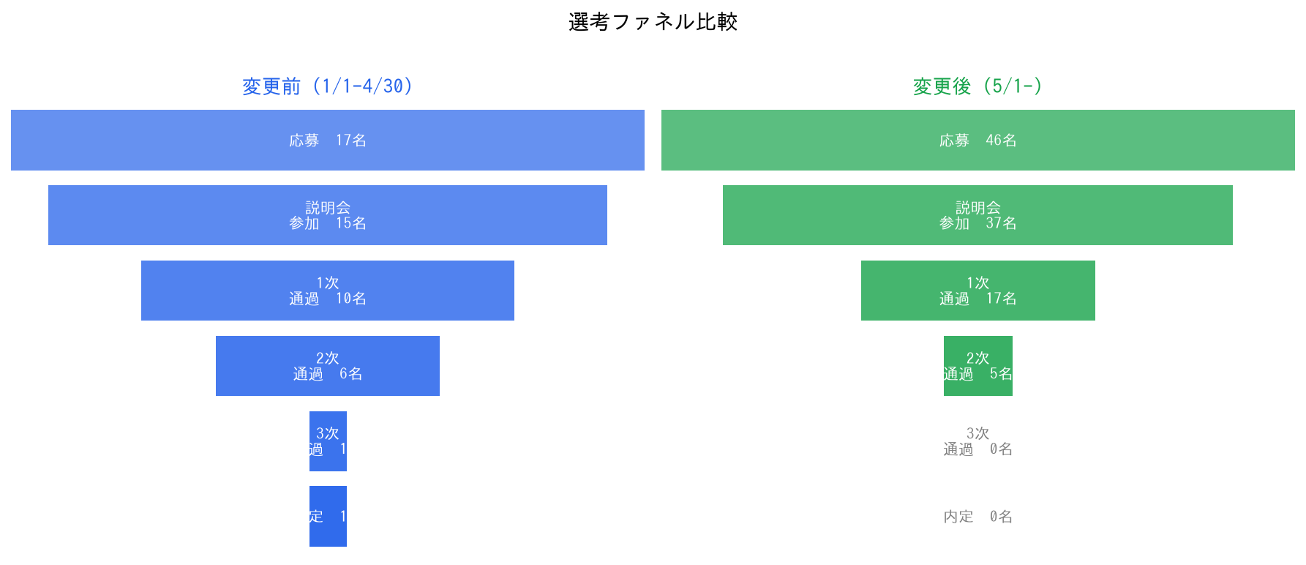
選考ファネル 変更前後比較
段階
変更前
変更後
応募
17名
46名
説明会参加
15名 (88.2%)
37名 (80.4%)
1次通過
10名 (66.7%)
17名 (45.9%)
2次通過
6名 (100.0%)
5名 (35.7%)
3次/最終通過
1名 (16.7%)
0名 (選考中3名)
内定
1名
0名（集計中）
※通過率は実施前辞退を除いた参加者を分母として計算

Slide 7
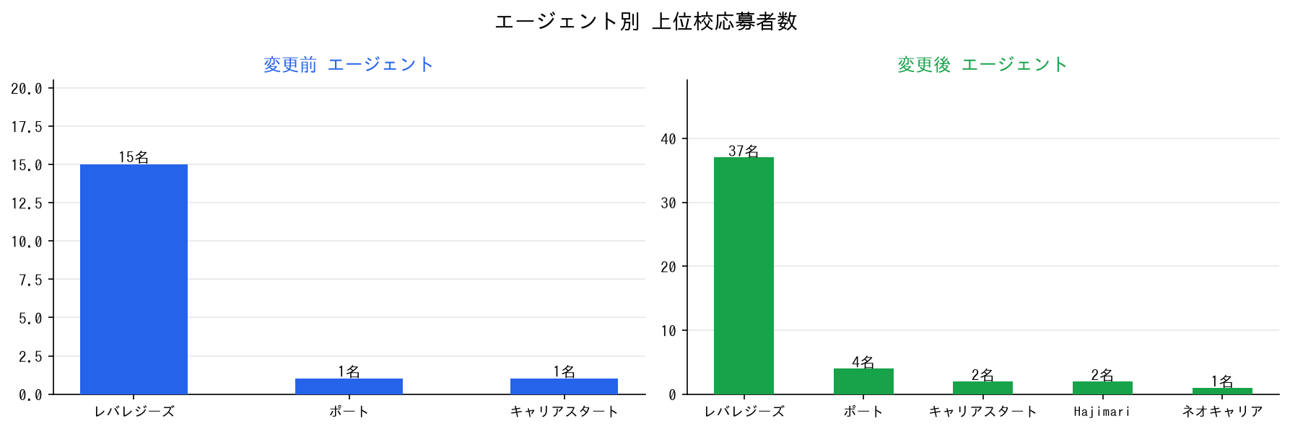
エージェント別 上位校応募状況
【変更前】レバレジーズ15名・ポート1名・キャリアスタート1名 【変更後】レバレジーズ37名・ポート4名・キャリアスタート2名・Hajimari2名・ネオキャリア1名

Slide 8
まとめ・次のアクション
01 応募者数の増加
02 説明会参加率・1次通過率の低下
変更後（5/1〜）は上位校応募者が46名と、変更前の17名比で約2.7倍に増加。 説明会変更後の母集団拡大効果が確認された。
参加率：変更前88.2% → 変更後80.4%（▼7.8pt） 1次通過率：変更前66.7% → 変更後45.9%（▼20.8pt） 実施前辞退も増加（1次：変更前11.8% → 変更後19.6%）
03 2次以降の実施前辞退が変更前に集中
04 次のアクション
変更前：2次実施前辞退4名(40%)・3次実施前辞退3名(50%)と高水準。 変更後：進行中が多く最終的な辞退率は今後変動の可能性あり。
① 説明会内容・選考基準の見直し（通過率改善） ② 変更後の最終結果を継続モニタリング（選考中22名の動向把握） ③ 説明会参加後の辞退防止策の検討（参加率維持）

